Slide 1


1º Hackathon New Way
05 e 06 de Outubro 2019
1 - Dream Team

Slide 2


Slide 3
Meu Caminho
Baseado no nome do Instituto Novo Caminho, o Meu Caminho surgiu como um app para traçar o desempenho individual de cada aluno.
A plataforma Meu Caminho, permite acompanhar o desenvolvimento do aluno de uma forma lúdica, avaliando sua frequência, engajamento, interesse e desempenho nas atividades proposta pelos professores por meio gamificação. A plataforma conta com um assistente (mascote) que permite receber os sentimentos do dia a dia de cada aluno, com isso, colaborando com o acompanhamento psicológico das crianças e adolescentes. As responsáveis pelo acompanhamento psicológico dos alunos, receberão em seu e-mail a notificação do sentimento/desabafo descrito pelo aluno na plataforma. Além disso, o assistente também envia informativos pontuais, como aviso de novo Quiz.

Slide 4

Como o projeto vai mudar a vida do Instituto?
O projeto acompanhará o desenvolvimento do aluno, da seguinte maneira:
Engajamento com as atividades do instituto: de forma lúdica, a interação na plataforma e acertos do Quiz, disponibilizados pelos professores semanalmente. O aluno ganhará estrelinhas que serão trocadas no final de cada mês por mimos de acordo com a pontuação. Assim como a frequência e resposta do humor do dia também valerá para a pontuação. A somatória de todos os requisitos classificará o aluno no ranking que somente o professor terá acesso.

Slide 5
Como o projeto vai mudar a vida do instituto?
Educativa: por meio da aprendizagem com o Quiz, para estimular o aluno a buscar mais conhecimento em várias áreas como fotografia,inglês e informática. E sempre que errar a questão do Quiz, receberá uma dica de conteúdo para tentar na próxima vez.
Emocional: para estimular o aluno a expor sobre suas dificuldades e sobre seu cotidiano, delatando algumas de suas experiências, autoestima e o nível de humor em que ela se encontra. Os psicólogos/assistentes sociais do instituto terão acesso aos humores e mensagens postados pelos alunos.

Slide 6

Conheça o Guatá, o mascote do “Meu Caminho”
A ideia foi um mix do logotipo do Instituto com um personagem de livro, simbolizando conhecimento.
O nome Guatá, significa caminho em tupi-guarani e foi escolhido entre alunos/professores do instituto durante o Hackathon via WhatsApp.
Queremos que o aluno sinta-se atraído pelo design divertido do marcote e crie um laço de amizade e confiança para expressar seus sentimentos de forma leve e voluntária.
Entendemos que conversar com um personagem virtual é uma maneira de quebrar paradigmas (mesmo que de forma subconsciente) com psicólogos e assistentes sociais, sendo assim, gerando uma forma de terapia.

Slide 7
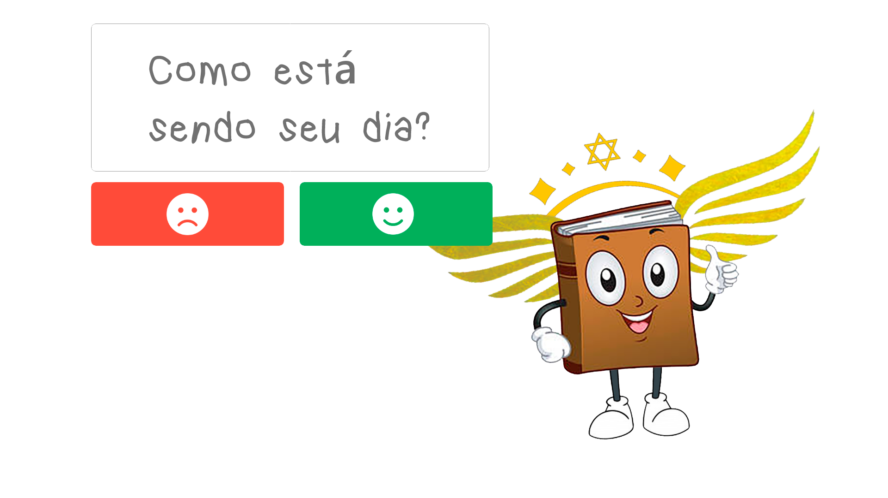
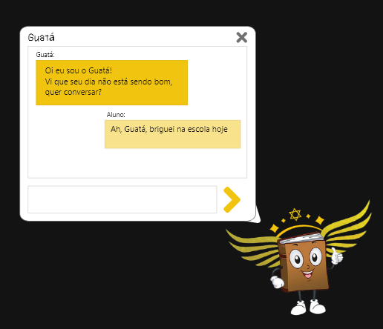
Interação com o Guatá
Quando o aluno responde a pesquisa de humor como negativa, abrimos um chat com nosso mascote perguntando se o mesmo gostaria de conversar.
Usando de inteligência artificial e buscando as intenções do aluno, o mascote responderá de forma instantânea mensagens automáticas que conforte a criança / adolescente naquele momento
Os psicólogos e assistentes sociais receberão um alerta em seus email / whatsapp o conteúdo da mensagem do aluno para abordar futuramente de forma assertivas.

Slide 8
Lista de Recursos Previstos
Mobile; Expansão Comercial; Evolução da IA; Portal de acesso para os Pais e Responsáveis (checagem do desenvolvimento do aluno, chat com o professor); Adições de jogos; Biblioteca digital; Recomendações de aulas, vídeos, sites e etc pelo Guatá; EAD; Rede Social Integrada (alunos e professores podem interagir entre si); Lista dos afazeres;

Slide 9

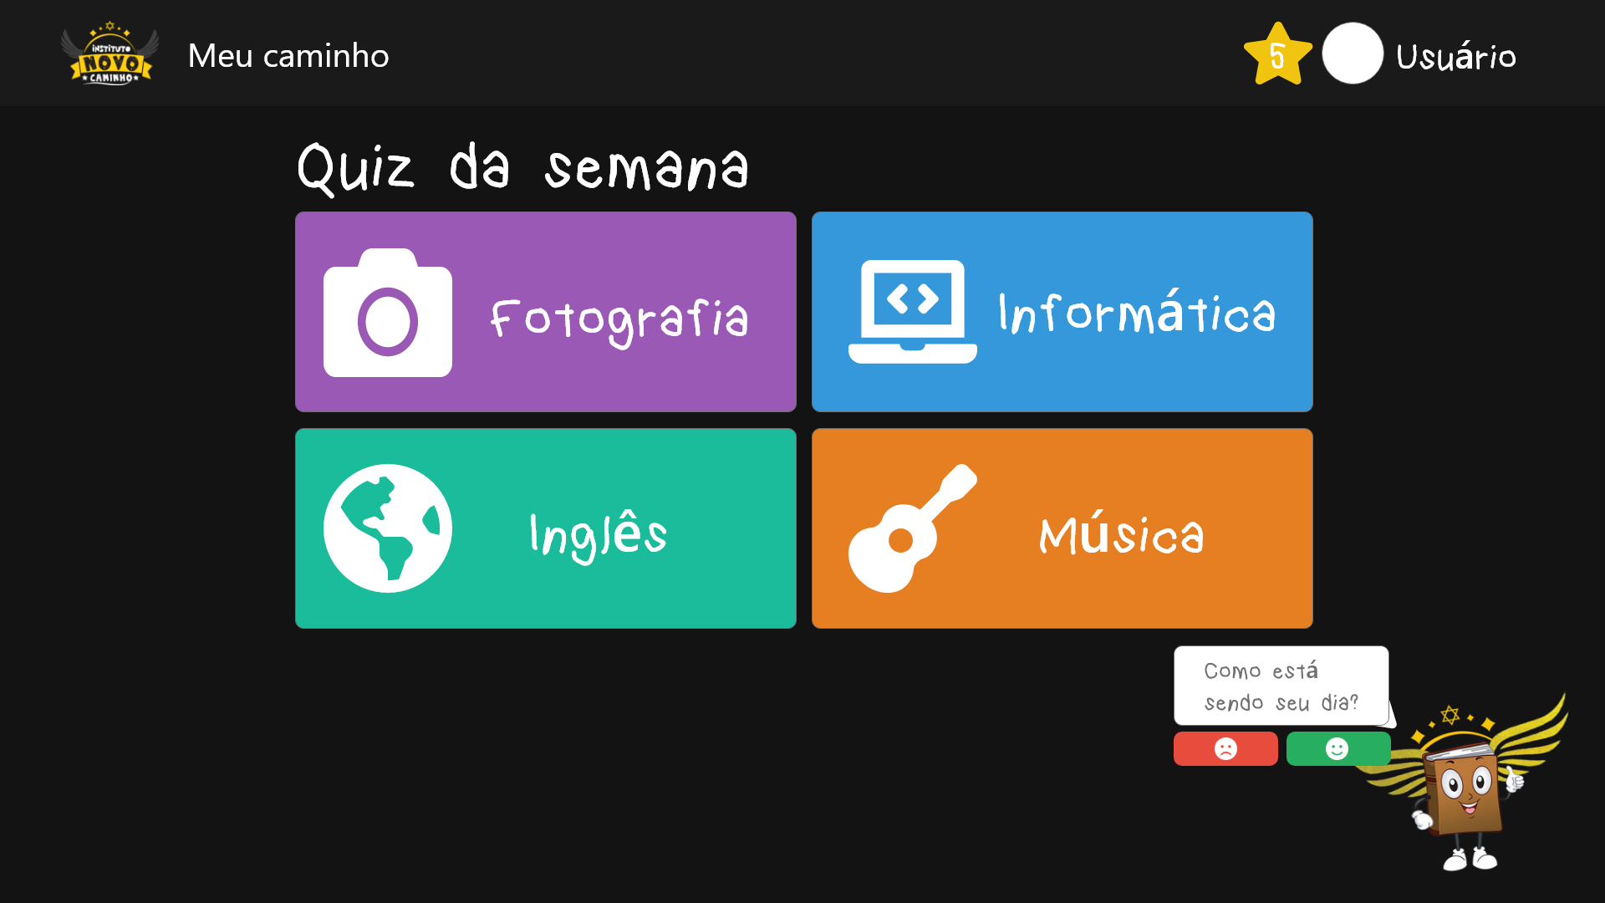

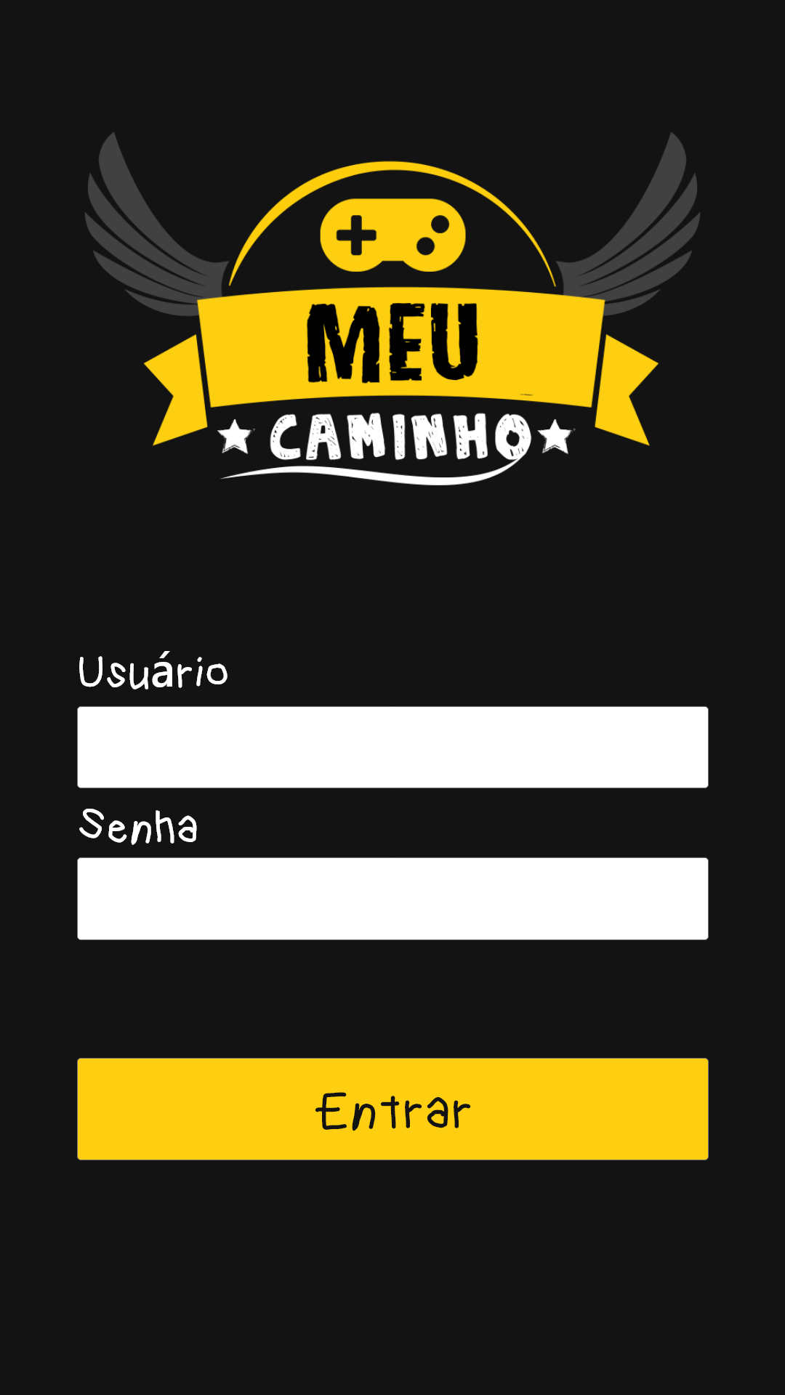
Protótipo de Telas
Nos slides a seguir coloque protótipos de telas do sistema / imagens que ajudem a ilustrar a ideia (este texto e as imagens brancas podem ser substituídos)
2

Slide 10
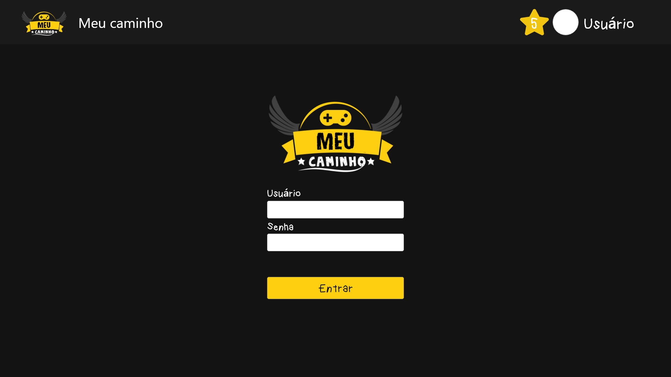
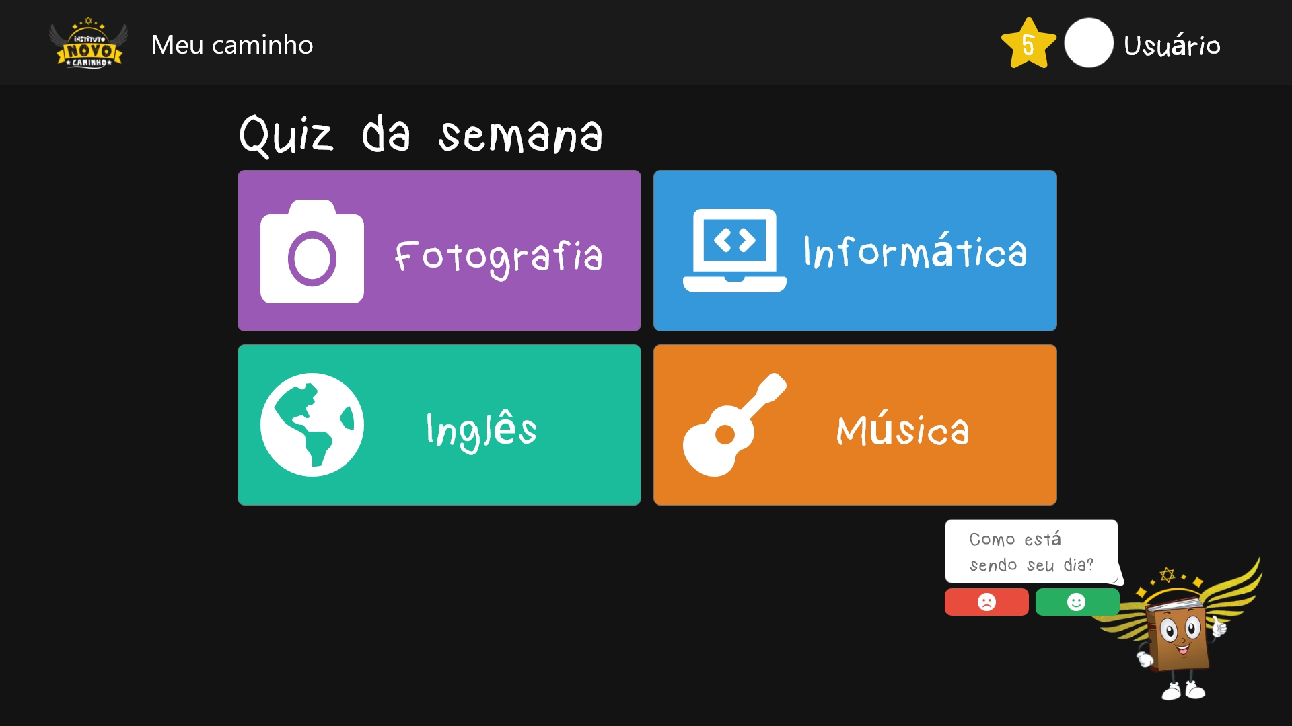
Login
Menu
Onde os professores e os alunos poderão acessar o app
Tela inicial aluno

Slide 11
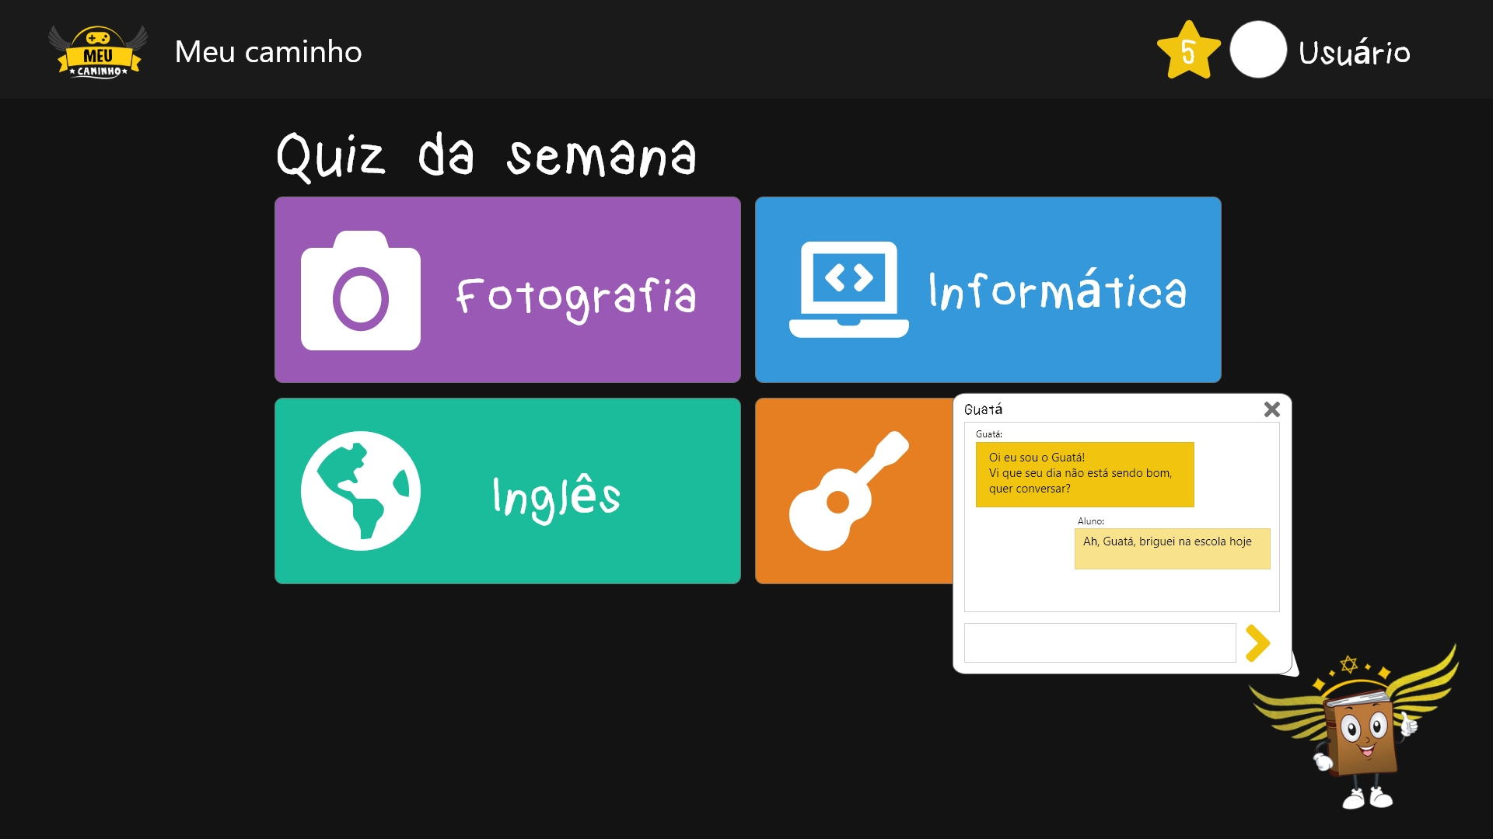
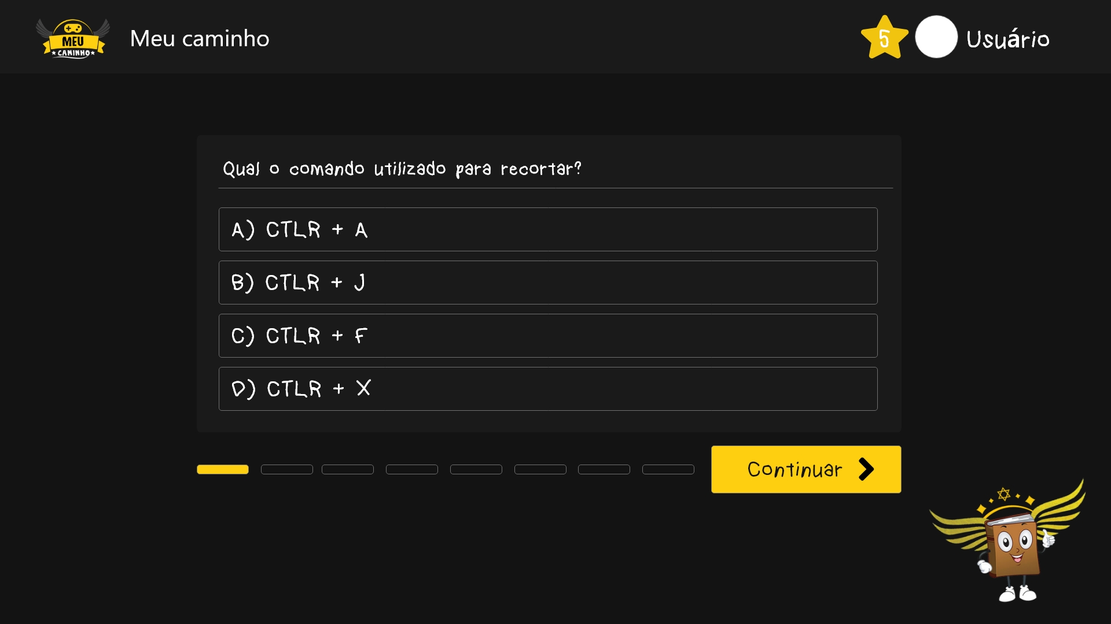
Conversa com o Guatá
Quiz
Quando o aluno responde o humor negativo, aber-se a opção para conversa com Guatá
Tela com as questões escolhidas de acordo com o curso

Slide 12
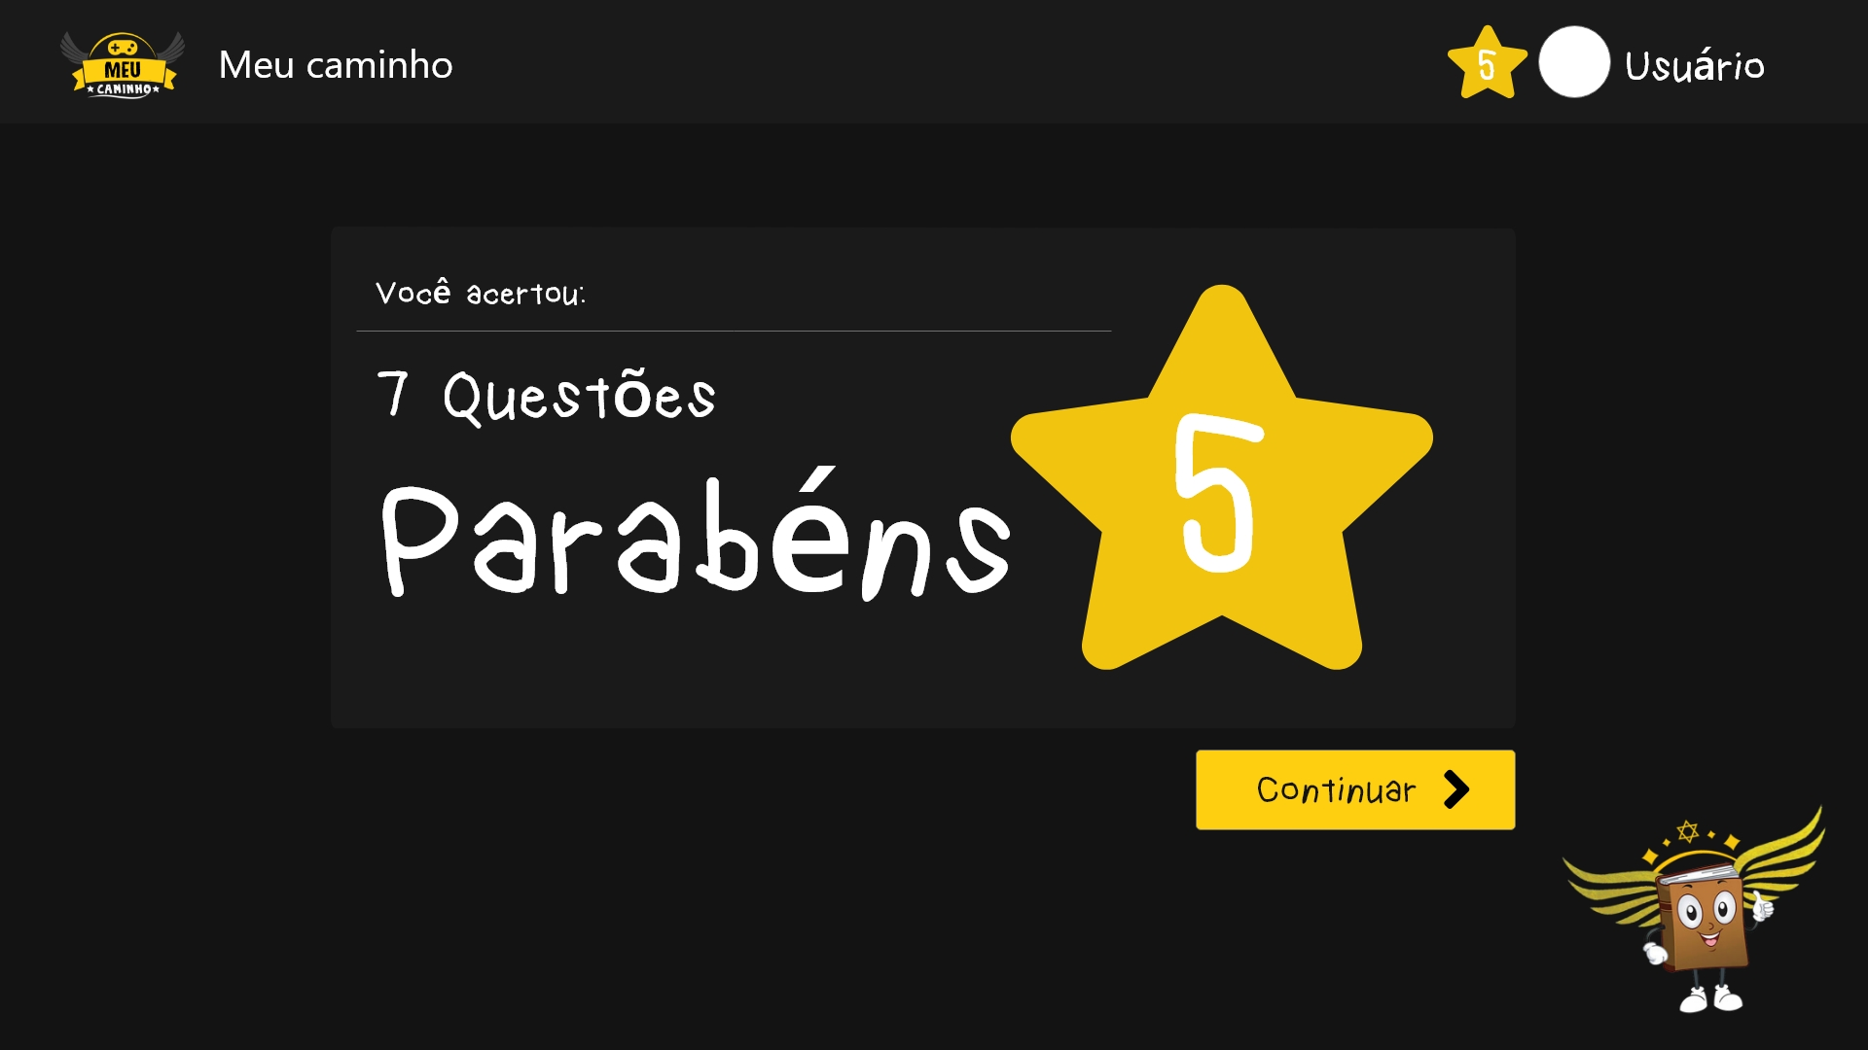
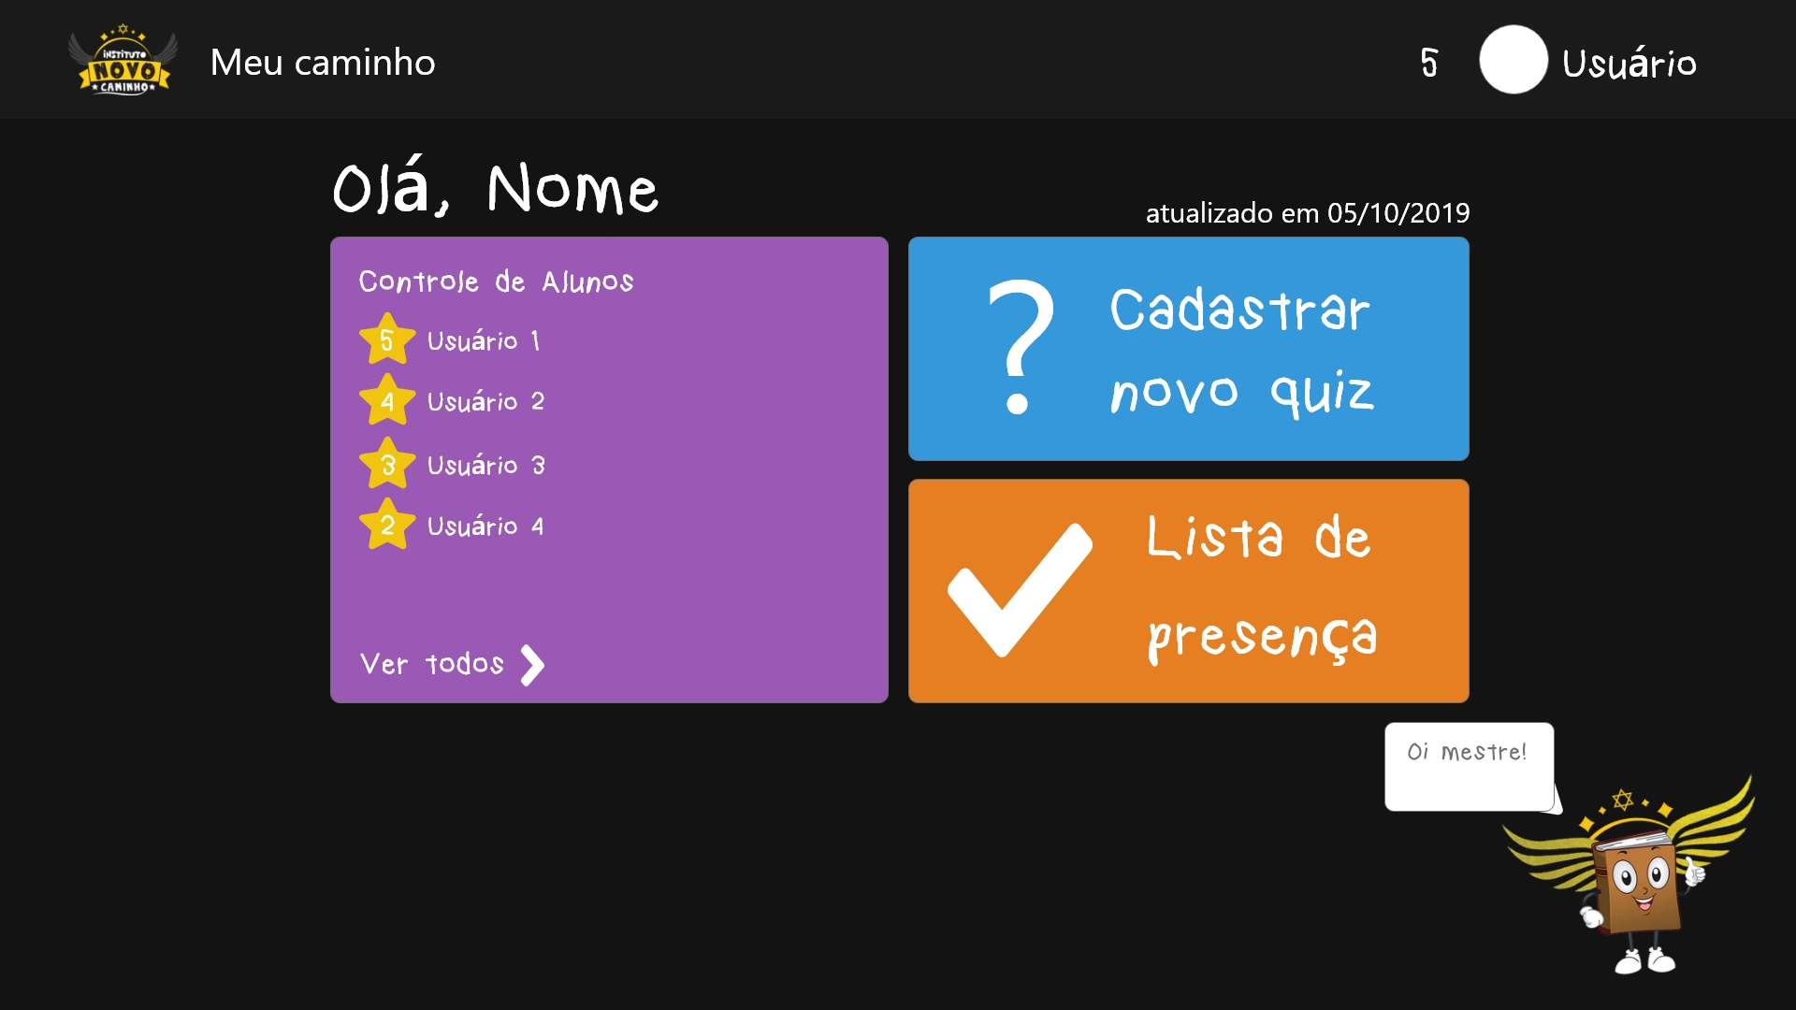
Tela de resultado do quiz
Menu do professor
Quando o aluno completa o quis, recebe a pontuação e número de acertos.
Tela diferente para o cadastro de um novo quis, lista de presença dos alunos e informações como ranking, respostas individuais e humor do dia.

Slide 13
Processo de desenvolvimento
Metodologia ágil Scrum: No inicio fizemos a análise dos requisitos e arquitetura do projeto, na sequencia dividimos as tarefas entre os desenvolvedores do grupo onde metade da equipe focou no código e outra metade no protótipo, design e apresentação

Slide 14
71 - Mateus Mangerona;
76 - Allan rosalino;
65 - Fernanda Falseti;
55 - Marcus-Menor;
69 - Leticia;
2 - Marcelo;
83 - Luiz Felipe;
Participantes

